Slide 1

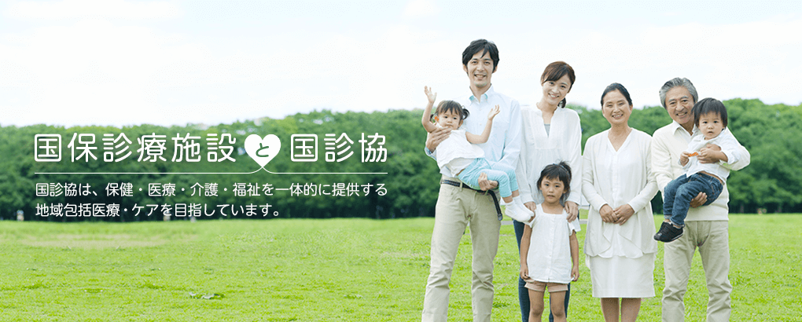
ものわすれ
新しい生活の中で近隣住民による
訪問型介護予防等を推進する事業

Slide 2

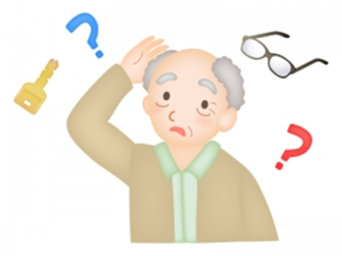

ものわすれについて
ものわすれ
最近、こんなことはないですか？
「同じことを何回も話す・尋ねる」
「物の置き忘れが増えた」
「よく捜し物をする」

Slide 3
ものわすれに効く脳によい生活の送り方
ものわすれ
ものわすれの対策をとれば将来の認知症の予防になります。
嘆くだけでなく、攻めのアクションを取ることが、脳を元気にするコツ
ものわすれの中心は脳の「ワーキングメモリ」の機能の低下ですが、これは脳によい生活を送ることで比較的簡単に回復させることができます。
「ワーキングメモリ」とは「作業記憶」のこと。会話や料理、計算、予定などいろいろな作業や目的を遂行するために一時的に記憶したり、記憶を引き出したりする機能。それをできるだけ多く使い、運動や食事で脳を守り鍛えることが重要です。
普段から脳にいい生活習慣を身に付けておくことが大切です。

Slide 4
ものわすれ対策１ 運動
ものわすれ
運動をする→体全体の血流が改善→脳を巡る血液量も増加します。ワーキングメモリの中枢である「前頭前野」や記憶を司る「海馬」はもともと血液量が特に多い場所です。その予防には、日常的な運動は必須です。
ウオーキング（有酸素運動）は体にも脳にも効果的：認知機能の改善や、認知症を予防できます。多少汗ばむくらいの早歩きを1回20分程度、週に3回以上続けるとよいです。
日光を浴びて運動するとより効果的：日光は、認知症の発症率を下げるビタミンDの合成を促進。ビタミンDには、うつ病のリスクを下げる効果もあり、日中の屋外でのウオーキングをぜひ習慣化して！（日焼け対策もお忘れなく）

Slide 5
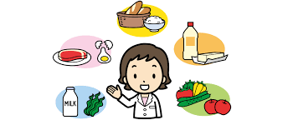
ものわすれ対策２ 食事
ものわすれ
生活習慣病を防ぐようなバランスのよい食事が基本
コーヒー、ブルーベリーなどのベリー類、ビタミンDが認知機能に有効です。
コーヒーはカフェインが脳によいとのこと。目安は1日1～3杯程度。ただし、甘くしすぎてはダメ。過剰な糖分はワーキングメモリの機能を低下させます。
イチゴやブルーベリーなどのベリー類は、抗酸化作用が認知機能にプラスに働きます。
ビタミンDは不足すると認知機能の低下が早まると言われています。魚を積極的に食べたり、日光に当たったりしてビタミンDをしっかり補充しましょう。

Slide 6
ものわすれ対策３ 会話
ものわすれ
孤独は脳の大敵。人との会話を！！
脳を使う代表がコミュニケーション。ご近所さん、友人や家族との会話はとても重要。ワーキングメモリを存分に使うため、脳も自然と活性化します。
読書や旅行など、いろんな体験を積むことも大切。これらは「認知的蓄え」と呼ばれ、多ければ多いほど認知症になりにくいそうです。
よくないのは孤独！ 一人でぼーっとするのは脳の大敵。人間は社会的な動物であり人と交わるのが基本。人と直接話すだけではなく、最近ではＳＮＳなど使って、たくさんの友人と交流したりすることも、脳にはよい刺激になります。

Slide 7
ものわすれと認知症のちがい
老化にともなう記憶力の低下
・だれにでも起こります。老化によるものわすれは、「人の名前が出てこない・モノをどこに置いたか忘れる・その部屋に何をしに来たか忘れる」などが特徴です。
多くの場合、何かのきっかけや時間の経過で思い出すことができます。
認知症に伴うもの物忘れ
・「食べたこと自体を忘れる・買い物に行ったこと自体を忘れる・日付や曜日、場所などがわからなくなる、捜し物は誰かに盗られたと思う」などが主な症状です。
ものわすれ
ものわすれ
だれにでも起こります。老化によるものわすれは、「人の名前が出てこない・モノをどこに置いたか忘れる・その部屋に何をしに来たか忘れる」などが特徴です。多くの場合、何かのきっかけや時間の経過で思い出すことができます。
認知症
「食べたこと自体を忘れる・買い物に行ったこと自体を忘れる・日付や曜日、場所などがわからなくなる、捜し物は誰かに盗られたと思う」などが主な症状です。

Slide 8
ものわすれと認知症のちがい
ものわすれ
認知症による物忘れは、「覚えられない」
認知症では、脳のさまざまな部位の神経細胞が障害されるために、日常生活に支障をきたすような物忘れが生じてきます。
加齢による正常な範囲の物忘れとの大きな違いは、記憶のプロセスの中でも「覚える」力が衰える点です。
実際にはなかなか見分けがつきづらい面もありますが、次の３点がめやすにります。

Slide 9
認知症によるものわすれ、３つのめやす
ものわすれ
１．ものわすれのために日常生活に支障が出ている
例）自宅への帰り道がわからなくなり迷ってしまう
２．本人にものわすれの自覚がない
例）同じ会話を繰り返しているのに気づかず、
また同じ話をする
３．経験の一部ではなく経験したこと全体を忘れてしまう
例）朝ごはんを食べたこと自体を覚えていない

Slide 10
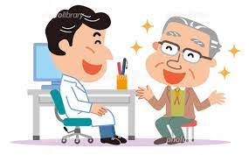
おかしいなと思ったら早めの受診を！！
ものわすれ
残念ながら今の医学では認知症は改善しません、しかし、早い段階で発見し適切な医療やケアを受ければ、認知症の進行を遅らせることができます。そのことで、住み慣れた地域で今まで通りの生活を送ることができます。
日頃からの予防・早期発見・早期の治療ケアが大切です。

